Slide 1
OEE厚板线
厚板线介绍
具体识别动作
项目总结

Slide 2
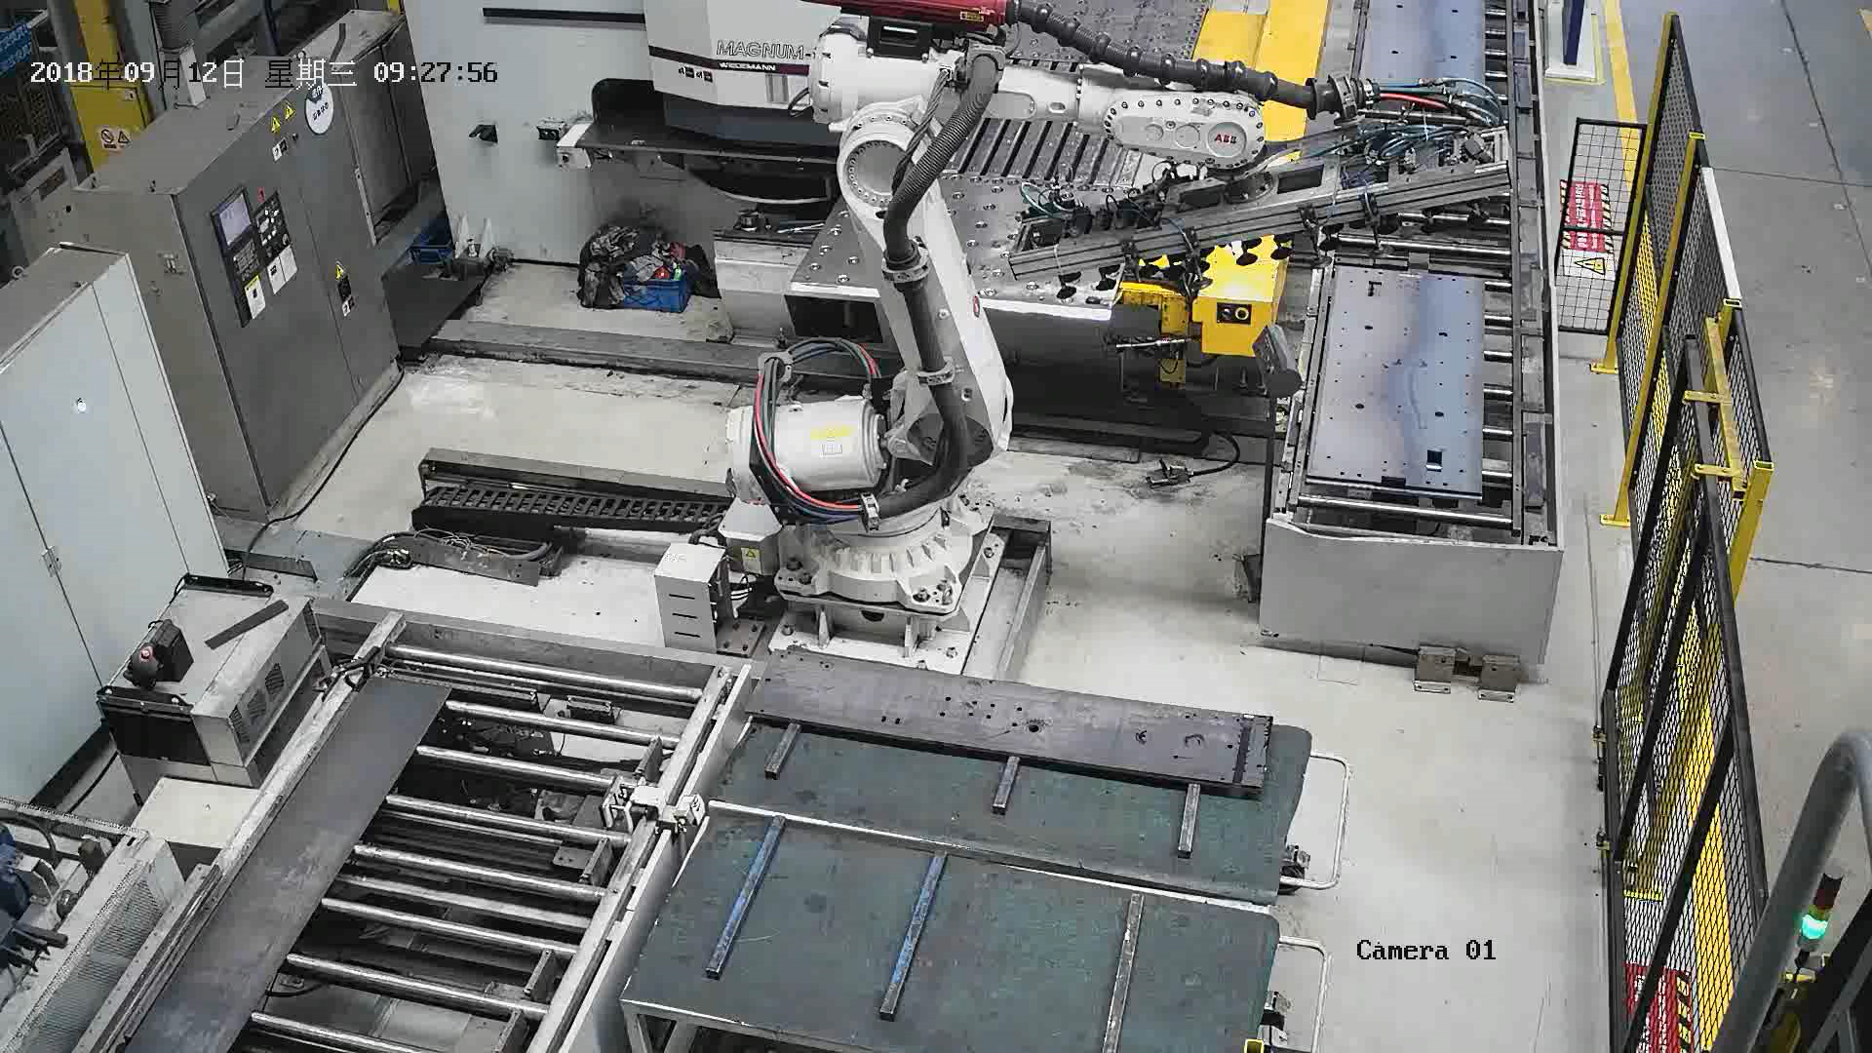
厚板线概况
摄像头1：173
M5000冲床
机器人

Slide 3
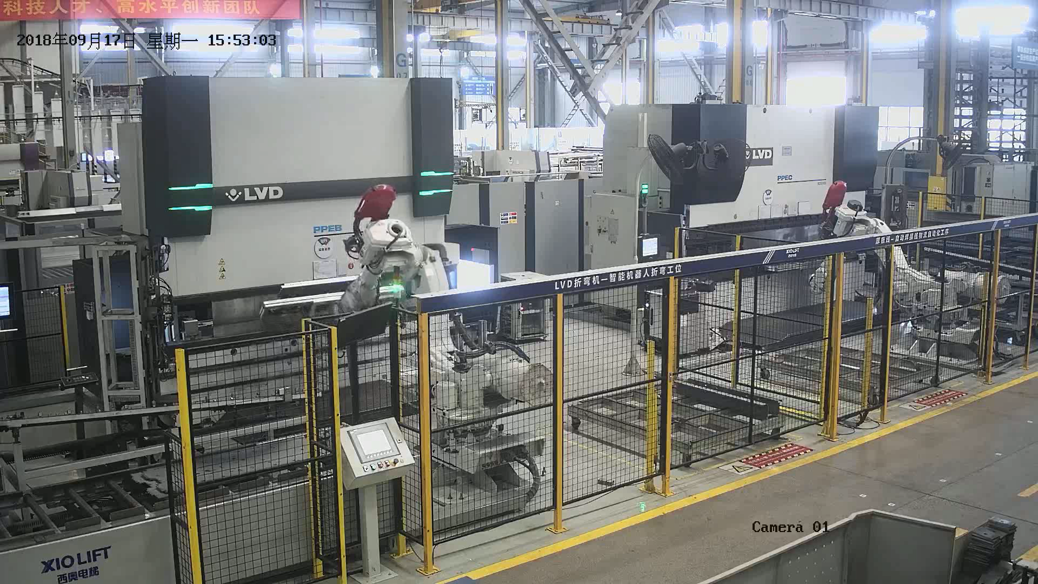
厚板线概况
摄像头2：171
折弯机ppeb
折弯机ppec
机器人
机器人

Slide 4
项目目标
机器静止
待料（拖车和黑线）
修理机器（调整和修理）
切换材料
调整角度
识别出机器不动的原因：
机器静止时车间发生的事情
帧间差分法（相邻和首帧）
基于颜色空间的检测
直线检测
特征匹配

Slide 5
机器工作
识别机器人位置:
白天工作状态
夜晚动作状态
判断机器处于哪种工作状态
判断机器是否工作：白天：机器人+M5000
夜晚：工人+M5000

Slide 6
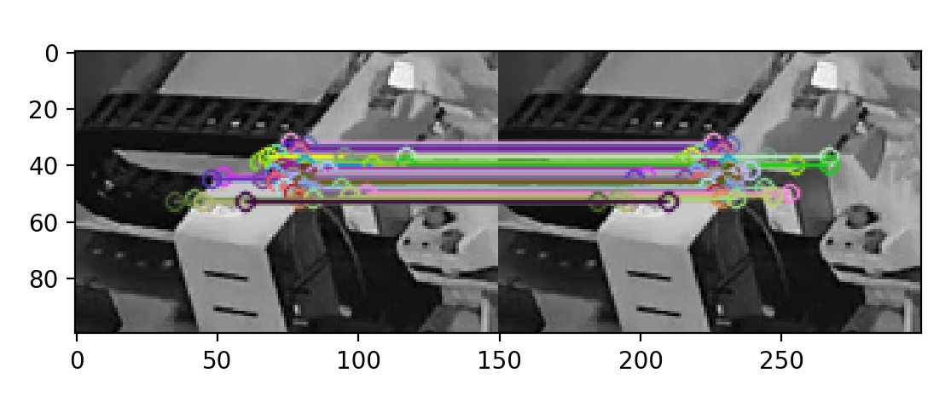
机器工作
识别机器人位置:
白天工作状态
静态的位置判断
使用的方法：特征匹配
1.找到相关联区域有特征点的区域
2.计算每一帧和特征图的orb特征
3.拿背景图与视频每一帧匹配
夜晚动作状态

Slide 7
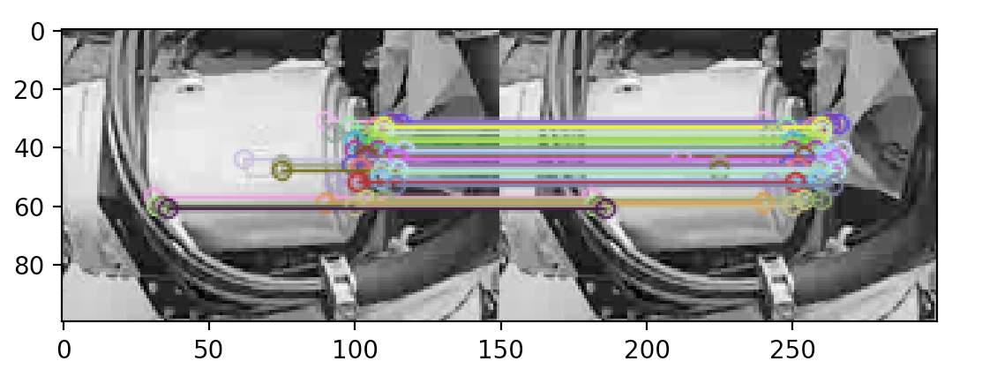
机器工作-机器人
机器人工作:
特征匹配：
1.工作状态简单。
2.有可以找到的特征点。
判断机器人是否工作：特征匹配
选匹配区域：
1.特征明显
2.背景简单
3.找到特征区域之后，一步步放大微调

Slide 8
机器工作-M5000
M5000工作
无法找到关键的特征点、有基础状态
使用方法：首帧的帧间差分法
1.选取无干扰的最佳区域。
2.将区域做平滑、灰度化、去噪处理
2.视频中每一帧与首帧计算差分值
首帧的帧间差分：
有基础状态，但是不好找特征点

Slide 9
机器工作-夜晚工人
工人切料
工人没有基础状态
使用方法：相邻两帧的帧间差分法
1.选取无干扰的最佳区域。
2.将区域做平滑、灰度化、去噪处理
2.视频中每一帧与前一帧计算差分值
相邻两帧的帧间差分法：
适合没有基础状态的情况

Slide 10
物料台待料
物料台待料
动作比较复杂，工人有明显的颜色特征
使用方法：基于hsv颜色空间的检测
1.找到合适的区域
2.将图片转换为hsv颜色空间下的图片
3.找出特点颜色的区域，每帧之间计算差分值

Slide 11
换料
黑线换料
车间顶上吊下来四个黑料，将材料运出去
使用方法：直线检测
1.选取一段干扰少的区域。
2.捕捉三帧图像。
3.用霍夫变换找出图像中的直线，转化为
二值图。
4.计算三帧中相邻两帧之间的数值，找到
动的直线。
直线检测：
不适合做为主判断条件，适合辅助判断

Slide 12
一些总结
 | 特点 | 适用
基于orb的特征匹配 | 计算量小，易判断 | 1.特征明显 2.情况简单 3.有基础状态
相邻帧间差分法 | 可以检测机器和人实时工作的情况 | 没有基础状态
首帧帧间差分法 | 可以检测工作前后对比 | 有基础状态，但是特征不明显
基于霍夫变换的直线检测 | 检测视频中动的直线 | 有直线运动的动作，做辅助检测
基于hsv颜色空间的颜色检测 | 检测视频中相应颜色的动作 | 颜色特征明显，场景复杂的情况

